Slide 1
Föräldramöte Pixbo Wallenstam F08
27 September 2016

Slide 2
Agenda
Träningar
F08
Föräldragrupp
Matcher
Matchställ
Utrustning
Informationskanaler
Ekonomi
  Sponsring
Hallvärdskap
Lotter
Matchens knattar + Mentorer
Medlemskap
Frågor, kommentarer.

Slide 3
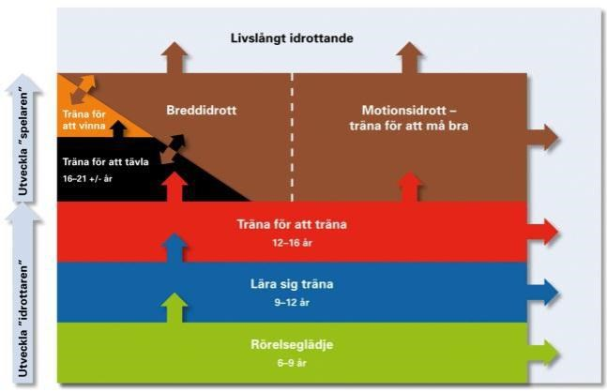
Träningarna
Samling
Lek (uppvärmning)
Övningar
Spel (50%)
Nu skall vi öva på.
  Hålla klubban rätt
  Teknik och klubbteknik
  Passningar
    träffa bollen rätt
    ta emot en passning
  Skott
    träffa bollen rätt
  Snabbhet
FOKUS PÅ ATT HA KUL!
Innebandyn utvecklingsmodell

Slide 4
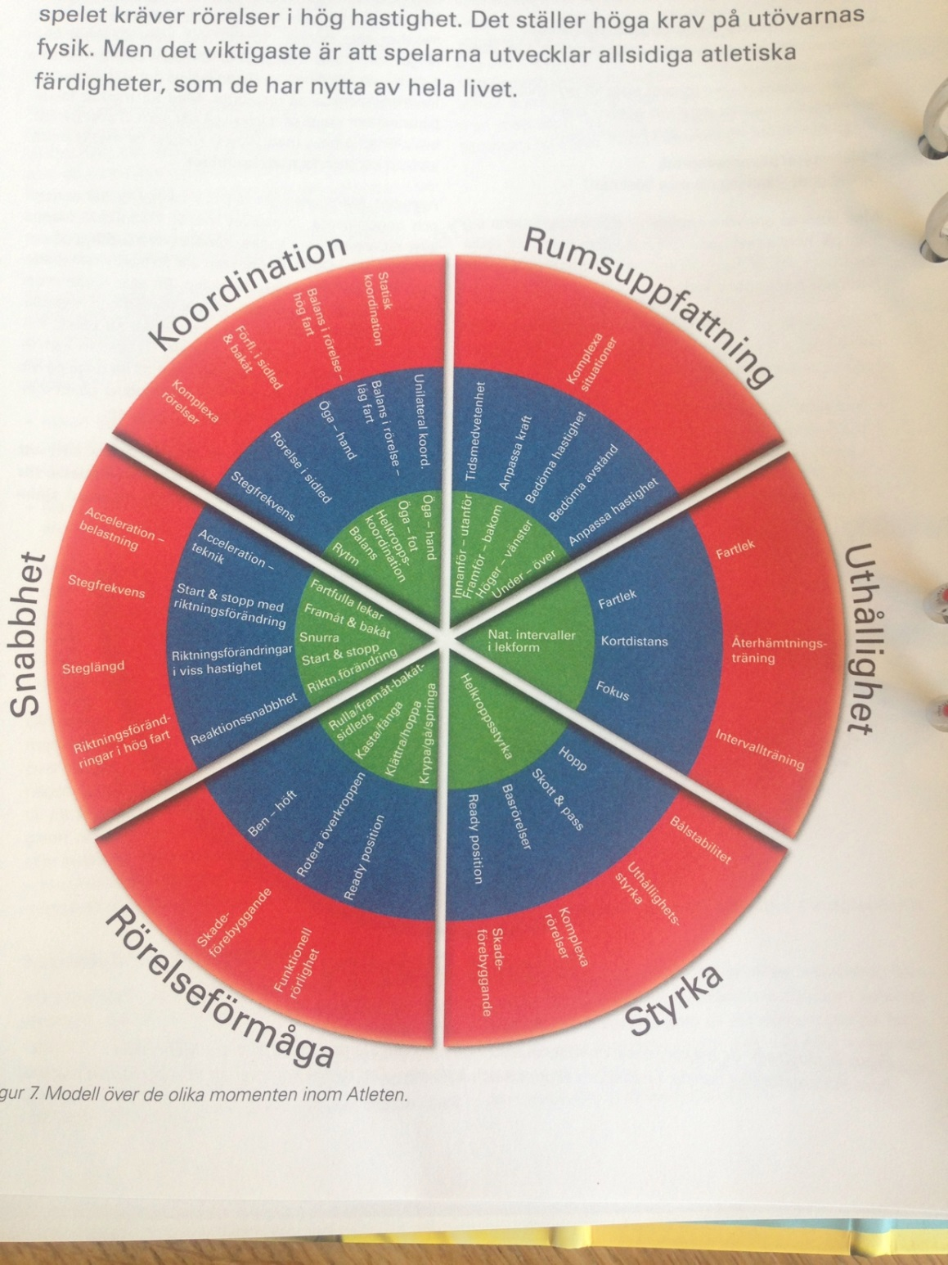
Träningarna
Människan
Atleten
Innebandyspelaren

Slide 5
Vårat lag- F08
Jennie Eriksson –lagansvarig
Patrik Schill
Claes Engström-ekonomi
Ulrika Flöjner
Just nu 19 st tjejer
Plats för fler, vi kan
vara upp till 30 st

Slide 6
Föräldragruppen
Vilka är med?
X
X
X
X
Vad gör föräldragruppen?
Dra in pengar till laget
  Lotter
  ??? ( idéer)
Hallvärdskap (Jessika Wallén)
Avslutningar
Sponsring
Gemensam klädbeställning
Boende i samband med cuper?
Gemenskap vid cuper/matcher

Slide 7
Hjälp av föräldrar
Sargen!
Sekreteriat
Svara på kallelser
Kom i tid
Hejaklack!
Läsk och godispolicy

Slide 8
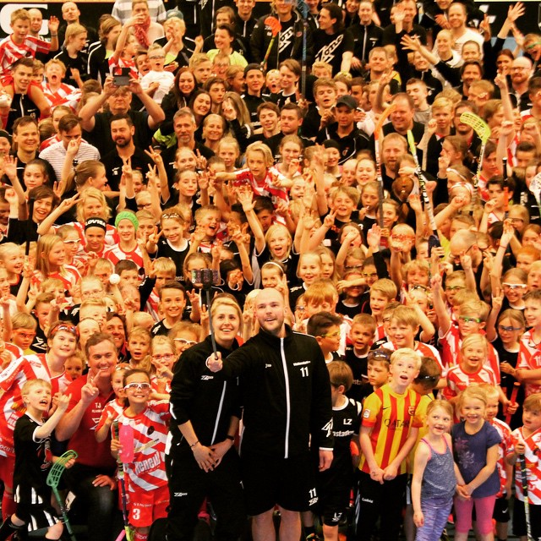
Matcher
Hösten
Sammandrag 3-manna
Julavslutning
Våren
Sammandrag 3-manna
Vårserie 5-manna
Ev en Cup ?
Pixboavslutning

Slide 9
Sammandrag
Hösten v 42, 45, 49
Våren v 4, 8, 12

Slide 10
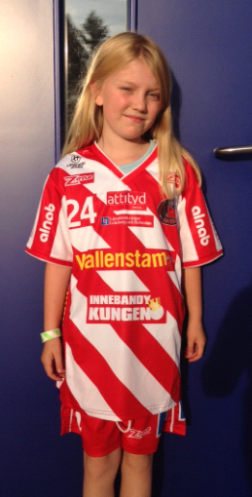
Matchställ
Vi har nya matchställ ☺!
Klubben äger ställena.
-används endast på match
-utlåningskontrakt

Slide 11
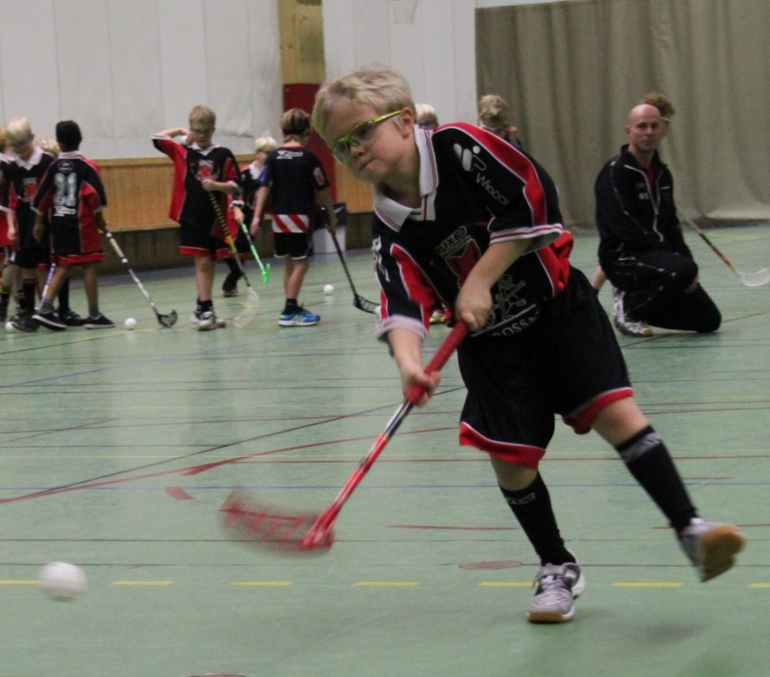
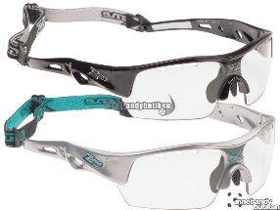
Utrustningen
Klubba
  Längd
  Flex (23-25)
  Blad
  Hook
Glasögon!

Slide 12




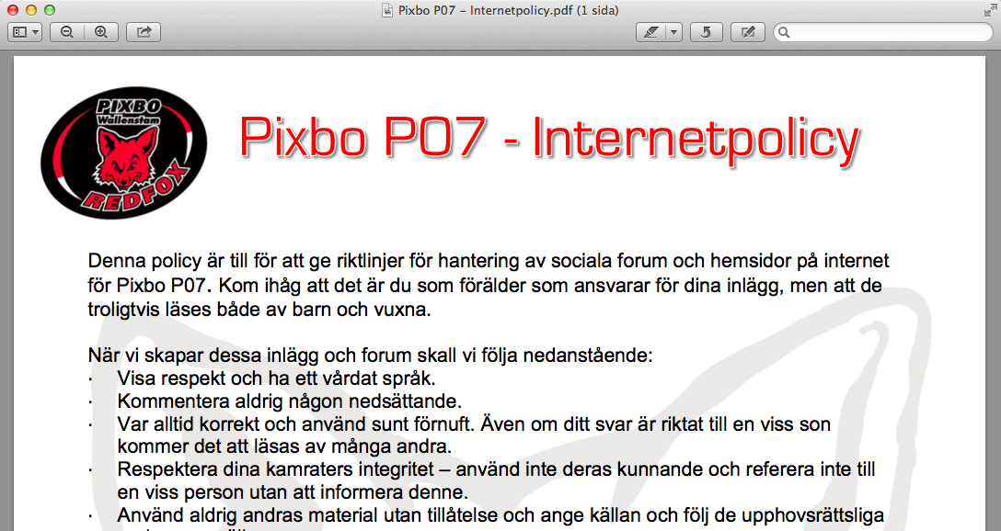

Inforamtionskanaler ….
Laget.se
-ladda ner appen laget.se
eMail:, jennie.eriksson@ruag.com
Hemsida (www.pixbof08.se)

Slide 13
Ekonomi
Förra säsongen
-1800
Denna säsongen
Inkomster
Medlemsavgifter
C:a 10.000 SEK i LOK bidrag… ????
Sponsring?
Utgifter
Träningskostnad
Vårserien
Ev cup (ej bestämt än)
Budgeten är inte klar, men vi skall gå plus i år för att spara i ladan…

Slide 14
Sponsring av Pixbo F08
Alla pengar går direkt till laget
Faktura från Pixbo.
Bild kommer läggas
på hemsidan

Slide 15
Hallvärdskap
Jessica Wallén
Hallvärdskap
  Vara vuxen i hallen
  Två personer på plats
  Sälja fika
  Öppna/stänga
  Ett pass är c:a 4h
  Tider kommer fördelas ut mellan föräldrarna.
Hallvärdskap
    v. 46

Slide 16
Lotter el dyl
LOTTFÖRSÄLJNING.
– Varje aktiv spelare skall sälja lotter/häften/kalendrar mm med en total provision till klubben på 550 kr.
– Det är möjligt att genom friköp på 550 kr avstå från försäljning.
200 kr till laget?

Slide 17
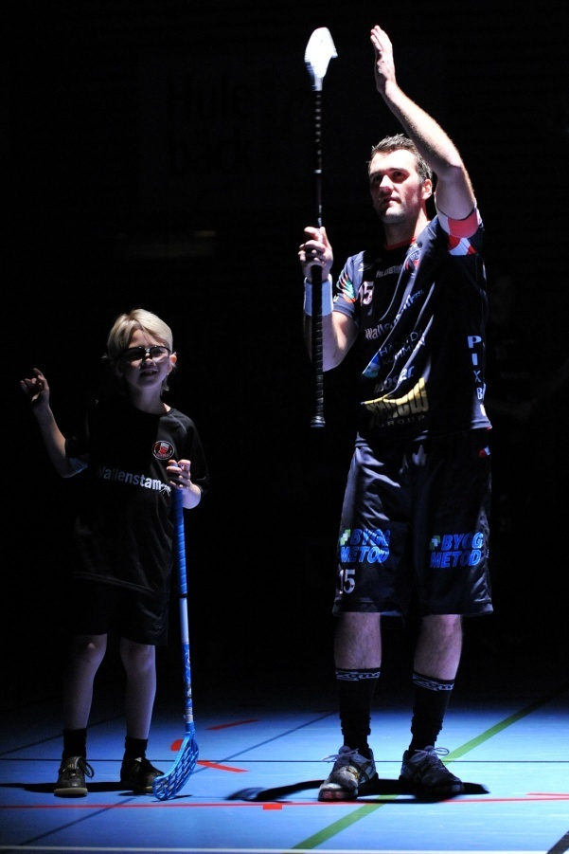
Matchens knattar & A-lagets mentorer
Matchens knattar
- IKSU 27/11
- Dalen 22/1
Mentorerna till F08
- Josefin Wållinder
- Linus Andersson

Slide 18
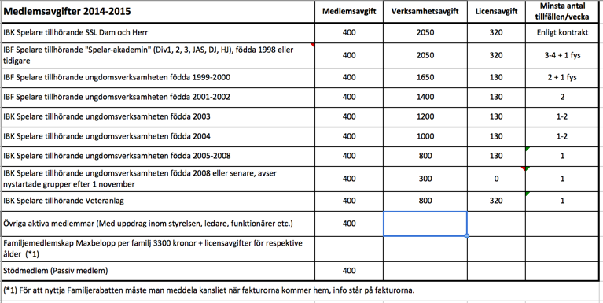
Medlemskap
Summa för oss i F08 är 1.160 SEK

Slide 19
??? FRÅGOR ???

